Slide 1
10.10 参数和结果传递的问题
编程：计算data段中第一组数据的 3 次方，结果保存在后面一组dword单元中。
data segment
dw 1,2,3,4,5,6,7,8
dd 0,0,0,0,0,0,0,0
data ends
请课后先思考一下……尽管书中有答案……

Slide 2
10.11 批量数据的传递
前面的例程中，子程序 cube 只有一个参数，放在bx中。如果有两个参数，那么可以用两个寄存器来放，可是如果需要传递的数据有3个、4个或更多直至 N个，我们怎样存放呢？
寄存器的数量终究有限，我们不可能简单地用寄存器来存放多个需要传递的数据。对于返回值，也有同样的问题。

Slide 3
10.11 批量数据的传递
在这种时候，我们将批量数据放到内存中，然后将它们所在内存空间的首地址放在寄存器中，传递给需要的子程序。
对于具有批量数据的返回结果，也可用同样的方法。
接下来我们来看下具体的落实……

Slide 4
10.11 批量数据的传递
编程：将data段中的字符串转化为大写。
assume cs:code
data segment
db 'conversation'
data ends
code segment
start: ……
code ends
end start

Slide 5
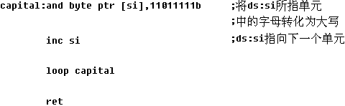
10.11 批量数据的传递
我们看一个例子，设计子程序
  功能：将一个全是字母的字符串转化为大写。
  子程序

Slide 6
10.11 批量数据的传递
源程序代码
注意：除了寄存器、内存传递参数外，还有一种通用的方法使用栈来传递参数。关于这种技巧请参看附注4。

Slide 7
10.12 寄存器冲突的问题
设计一个子程序：
  功能：将一个全是字母，以0结尾的字符串，转化为大写。
  程序要处理的字符串以0作为结尾符，这个字符串可以如下定义：
  db ‘conversation’,0
分析分析~

Slide 8
10.12 寄存器冲突的问题
  分析
应用这个子程序 ，字符串的内容后面定要有一个0，标记字符串的结束。子程序可以依次读取每个字符进行检测，如果不是0，就进行大写的转化，如果是0，就结束处理。
由于可通过检测0而知道是否己经处理完整个字符串 ，所以子程序可以不需要字符串的长度作为参数。我们可以直接用jcxz来检测0。

Slide 9
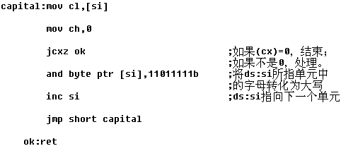
10.12 寄存器冲突的问题
子程序实现代码：

Slide 10
10.12 寄存器冲突的问题
子程序的应用
  将data段中字符串全部转化为大写
assume cs:code
data segment
db ‘word',0
db ‘unix',0
db ‘wind',0
db ‘good',0
data ends
  完整的程序代码 看完后思考下……

Slide 11
问题10.2
前面的程序在思想上完全正确，但在细节上却有些错误，把错误找出来。
提示：问题在于cx的使用

Slide 12
实验十 编写子程序
1. 显示字符串
2. 解决除法溢出问题
3. 数值显示
连续三道题都有点难度，大家慎重斟酌！
记住，没有过不去的坎！！坚持下来就是成功！！

Slide 13
第一个 课程设计

